Slide 1





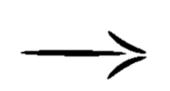

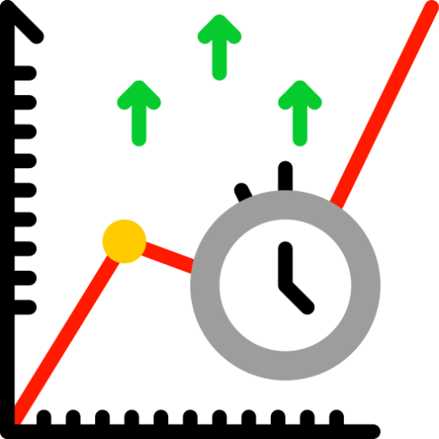
HLD
Através do nosso sistema você será notificado sobre alguma irregularidade que ocorrer nos computadores em uso.
Através do nosso dashboard você terá informações em tempo real através de gráficos, podendo verificar registros e verificando irregularidades.
Nosso sistema realizará a captura de processos e uso do computador.
Dentro do computador do funcionário ficará o nosso software.
Com nosso sistema você terá a informações relacionada aos computadores totalmente automatizado e em tempo real. Aumentando o controle sobre os funcionários.

Slide 2














LLD
DASHBOARD
INSTITUCIONAL
NODE JS
NODE JS
BOOTSTRAP
BOOTSTRAP
CHART JS
HTML/CSS/JS
TELEGRAM
MÁQUINA
SQL
CLIENTE
ROTEADOR Wi Fi
Roteador TP-Link Archer C6 AC1200, 1000Mbps
NET 30MB
LAN/WIFI
BANDA 5MB Mínimo
LAN/WIFI
REDE 3G, 4G, 5G
Computador com software Telemon realizando o monitoramento de processos, hardware, capturando log erros e internet.
NOTEBOOK/DESKTOP
CORE I5, 8GB DE RAM
ANDROID VERSÃO 7+
IOS VERSÃO 10+

Slide 3
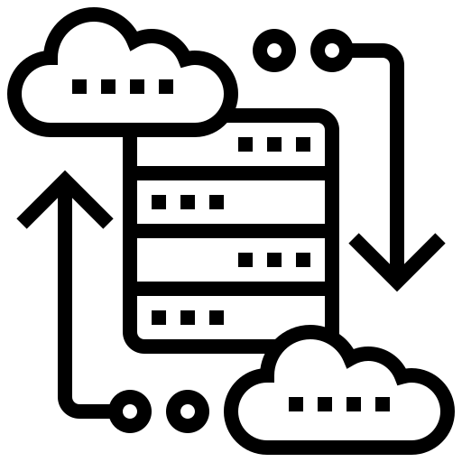


Diagrama de software
OSHI
SWING
INSERT, SELECT
SELECT
Envio de notificação via SLACK/TELEGRAM

Slide 4



LLD
DASHBOARD
INSTITUCIONAL
NODE JS
NODE JS
BOOTSTRAP
BOOTSTRAP
CHART JS
HTML/CSS/JS
SWING
API OSHI
API TELEGRAM BOT
CPU/RAM/HD
Sistema
Operacional
REDE
COMPUTADOR
TELEGRAM

